Slide 1
TRAO DUYÊN
TRAO DUYÊN
(TRÍCH “TRUYỆN KIỀU”)
- Nguyễn Du

Slide 2
HĐ 1: KHỞI ĐỘNG
Đọc diễn cảm trước lớp một số đoạn trích trong Truyện Kiều và một số bài thơ viết về mối tình Kim Kiều hoặc sự kiện trao duyên

Slide 3
HĐ 2: HÌNH THÀNH
KIẾN THỨC

Slide 4
Họ và tên: ………………………… Lớp: …………….. PHIẾU HỌC TẬP (SỐ 1) TÌM HIỂU KHÁI QUÁT ĐOẠN TRÍCH “TRAO DUYÊN” - Xuất xứ và hoàn cảnh sáng tác: ……………………………………………………………………………………… ……………………………………………………………………………………… - Nhân vật trữ tình: ……………………………………………………………………………………… ……………………………………………………………………………………… - Cảm hứng chủ đạo: ……………………………………………………………………………………… ……….……………………………………………………………………………… - Thể thơ: ………………………………….…………………………………………………… - Bố cục: ……………………………………………………………………………………… ……………………………………………………………………………………… Nhận xét: ……………………………………………………………………………………… ……………………………………………………………………………………… ……………………………………………………………………………………… ………………………………………………………………………………………

Slide 5
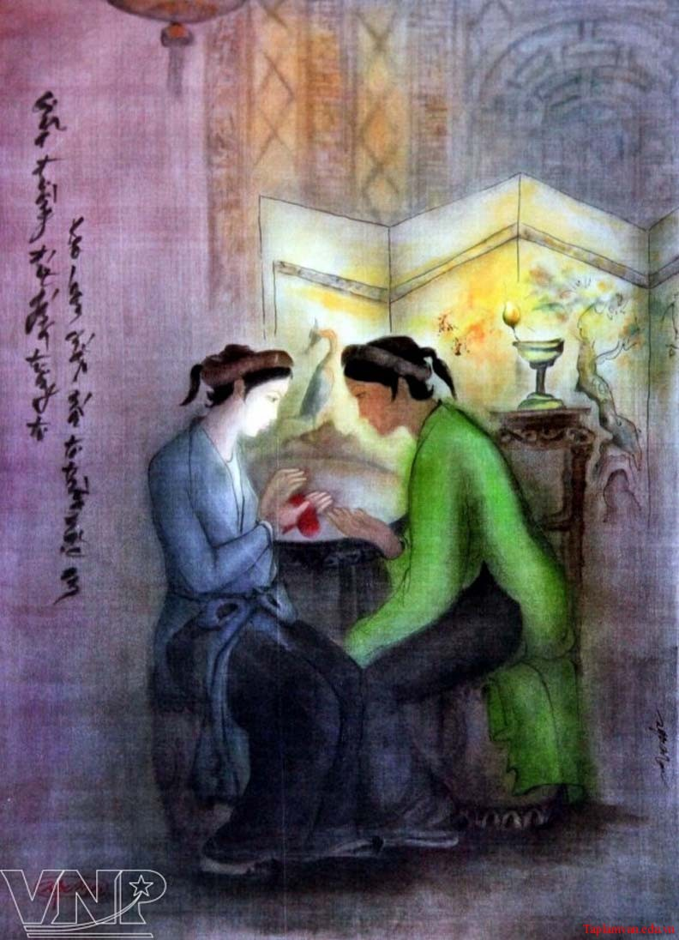
I. Tìm hiểu chung
? Em hãy tìm hiểu và xác định:
- Hoàn cảnh, xuất xứ đoạn trích
- Nhan đề
- Nhân vật trữ tình
- Cảm hứng chủ đạo
- Thể thơ
- Bố cục

Slide 6
Bố cục chia 4 phần:
Phần 1: (12 câu đầu):
Phần 2: (12 câu tiếp):
Bối cảnh của cuộc trao duyên (không gian, thời gian, hoàn cảnh của nhân vật) và lời hỏi han của Thúy Vân.
Thúy Kiều tìm cách thuyết phục, trao duyên cho Thúy Vân.
Phần 3: (14 câu tiếp):
Phần 4: (10 câu còn lại):
Thúy Kiều trao kỉ vật cho em và dặn dò em.
Tâm trạng đau đớn, tuyệt vọng của Thúy Kiều.

Slide 7
II.
KHÁM PHÁ
VĂN BẢN

Slide 8
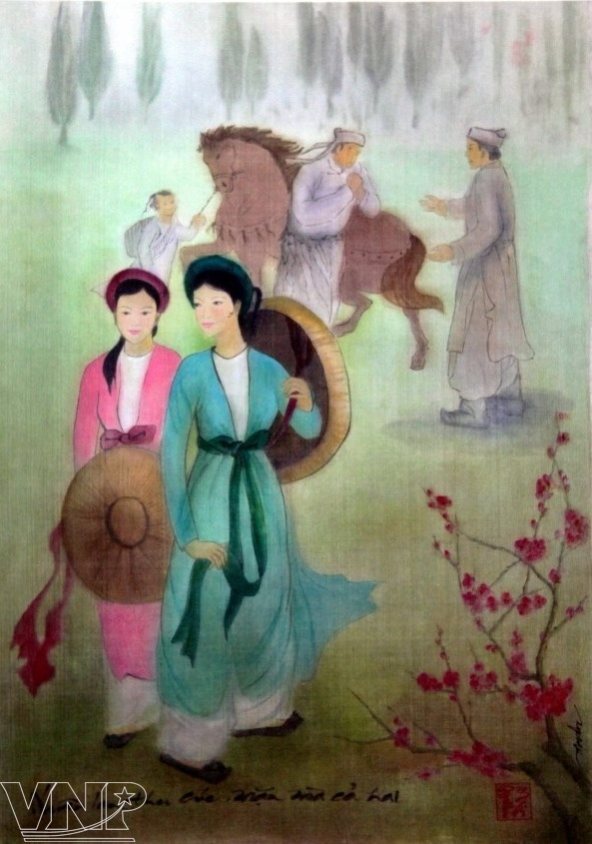
1. Mười hai câu đầu:
Bối cảnh trao duyên
?. Đọc 12 câu đầu, em hãy xác định bối cảnh Trao duyên? Từ đó nhận xét về con người Thúy Kiều?
=> Qua bối cảnh trên, ta thấy Kiều là người con gái suy nghĩ ven toàn. Nàng đặt chữ hiếu lên đầu nhưng không nguôi nghĩ về người yêu trong nỗi đau của kẻ phụ tình

Slide 9
PHIẾU BÀI TẬP SỐ 1 (NHÓM 1, 2)
- Em nhận xét gì về ngôn ngữ của Thuý Kiều đối với Thuý Vân? | ........................ ........................ ........................ ........................ ........................ ........................
- Ngôn ngữ của Nguyễn Du trong đoạn thơ có gì gần gũi với cách nói của dân gian? | ........................ ........................ ........................ ........................ ........................
- Tâm trạng của Kiều khi nói được ra điều mình muốn nói? | ........................ ........................ ........................ ........................ ........................
- Cảm nhận của em về nhân vật Thuý Kiều? | ........................ ........................ ........................

Slide 10
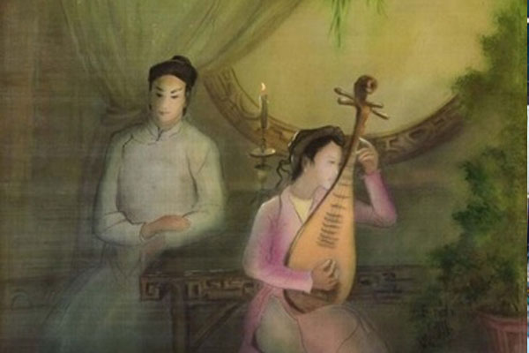
2. Mười hai câu thơ tiếp theo:
Thúy Kiều tìm cách thuyết phục, trao duyên cho Thúy Vân.
* 2 câu đầu
? Phân tích những dấu hiệu hoàn cảnh đặc biệt khác thường? Từ dấu hiệu ấy, em hãy xác định nỗi lòng của nàng Kiều?

Slide 11
2. Mười hai câu thơ tiếp theo:
Thúy Kiều tìm cách thuyết phục, trao duyên cho Thúy Vân.
2 câu đầu: hoàn cảnh đặc biệt khác thường.
- Cậy:
+ nhờ cậy (cậy - thanh trắc ⭢ âm điệu nặng nề gợi sự quằn quại, đau đớn, khó nói; nhờ- thanh bằng).
+ tin cậy: tin tưởng.
+ trông cậy: hàm ý hi vọng tha thiết của một lời trăng trối, có ý tựa nương, gửi gắm, vật nài, tin tưởng nơi quan hệ ruột thịt. Nàng dùng từ này vì việc nàng cậy nhờ vừa đột ngột vừa rất quan trọng với cả hai người.
- Chịu:
+ nhận (tự nguyện).
+ nài ép, bắt buộc, không nhận không được.
- Lạy: thái độ kính cẩn với người bề trên hoặc với người mình hàm ơn.
- Thưa: thái độ kính cẩn, trang trọng.
=> Hoàn cảnh đặc biệt khác thường: Kiều là người phiền lụy, mang ơn chính người em gái ruột của mình.

Slide 12
2. Mười hai câu thơ tiếp theo:
Thúy Kiều tìm cách thuyết phục, trao duyên cho Thúy Vân.
- Tương tư: tình yêu nam nữ; “gánh tương tư”.
- Câu 3: sự dang dở, tình yêu tan vỡ.
- Mối tơ thừa - mối tình duyên Kim - Kiều:
+ cách nói nhún mình.
+ trân trọng với Vân vì nàng hiểu sự thiệt thòi của em.
- Mặc em: phó mặc, ủy thác ⭢ vừa có ý mong muốn vừa có ý ép buộc Thúy Vân phải nhận lời.
=> Người xưa xem tình yêu là một gánh nghĩa vụ, gánh nặng, chữ tình đi liền với chữ nghĩa, giữa những người yêu nhau có mối duyên tiền định, sẵn có từ kiếp trước.
=> Câu 3- 4: Thúy Kiều mong muốn, ép buộc Thúy Vân thay mình nối duyên cùng Kim Trọng.

Slide 13
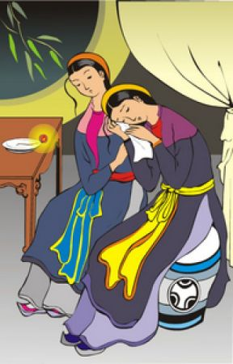
2. Mười hai câu thơ tiếp theo:
Thúy Kiều tìm cách thuyết phục, trao duyên cho Thúy Vân.
Câu 5 - 8: Lí do trao duyên - kể lại vắn tắt câu chuyện tình yêu của Kiều- Kim:
+ Trót thề nguyền đính ước với chàng Kim:
+ Tai họa bất kì:
“Kể từ khi gặp chàng Kim
Khi ngày quạt ước, khi đêm chén thề”
“Sự đâu sóng gió bất kỳ
Hiếu tình khôn lẽ hai bề vẹn hai”

Slide 14
2. Mười hai câu thơ tiếp theo:
Thúy Kiều tìm cách thuyết phục, trao duyên cho Thúy Vân.
- Câu 9 - 12: lời thuyết phục Thúy Vân của Kiều:
+ Ngày xuân - phương thức chuyển nghĩa ẩn dụ cho tuổi trẻ.
01
02
03
+ Lí do thứ hai: Viện đến tình cảm chị em ruột thịt, Kiều mong Vân thay mình trả nghĩa với chàng Kim. Thành ngữ “thịt nát xương mòn”, “ngậm cười chín suối” => chỉ cái chết.
+ Lí do thứ nhất: Thúy Vân còn trẻ: “Ngày xuân em hãy còn dài”.
+ Lí do thứ ba: Được vậy thì Kiều có chết cũng được mãn nguyện, thơm lây vì em đã giúp mình sống trọn nghĩa với chàng Kim.

Slide 15
2. Mười hai câu thơ tiếp theo:
Thúy Kiều tìm cách thuyết phục, trao duyên cho Thúy Vân.
* Phẩm chất của Thúy Kiều:
+ Sắc sảo khôn ngoan.
+ Luôn nghĩ đến người khác hơn cả bản thân mình, đức hi sinh, lòng vị tha.

Slide 16
PHIẾU BÀI TẬP (Nhóm 3, 4)
- Kiều trao kỉ vật cho em trong tâm trạng như thế nào? - Những kỉ vật thiêng liêng này có ý nghĩa như thế nào đối với Kiều. | ........................ ........................ ........................ ........................ ........................ ........................ ........................
- Kiều đã dự đoán trước số phận của mình như thế nào? - Tâm trạng Kiều đến đây như thế nào. | ........................ ........................ ........................ ........................ ........................ ........................
- Sau khi trao kỉ vật, Thuý Kiều dặn em điều gì? Tâm trạng của Kiều lúc bấy giờ? | ........................ ........................ ........................ ........................ ........................ ........................
PHIẾU BÀI TẬP (Nhóm 3, 4)

Slide 17
3. Mười bốn câu tiếp: Thúy Kiều trao kỉ vật cho em và dặn dò em.
Câu 13 - 14:
“Chiếc vành với bức tờ mây
Duyên này thì giữ vật này của chung”
- Thúy Kiều trao kỉ vật tình yêu cho Thúy Vân:
chiếc vành, bức tờ mây:
+ Với người ngoài cuộc: ko có giá trị vật chất đáng kể.
+ Với Thúy Kiều: quý giá, gợi tình cảm sâu nặng, lời thề ước thiêng liêng của Kim- Kiều.
- Của chung:
+ của Kim, Kiều.
+ nay còn là của Vân.
=> tiếc nuối, đau đớn.
=> Kiều chỉ có thể trao duyên (nghĩa) nhưng tình không thể trao.
=> Nghĩ đến cái chết.
- Của tin: phím đàn, mảnh hương nguyền - những vật gắn bó, gợi tình yêu Kim- Kiều.

Slide 18
3. Mười bốn câu tiếp: Thúy Kiều trao kỉ vật cho em và dặn dò em.
Câu 13 - 14:
“Chiếc vành với bức tờ mây
Duyên này thì giữ vật này của chung”
=> Trao kỉ vật cho em, lí trí Kiều bảo phải trao nhưng tình cảm thì muốn níu giữ. Biết bao giằng xé trong hai chữ “của chung” ấy. Biết bao tiếc nuối, đớn đau. Nàng tự nhận mình là “người mệnh bạc”- người có số phận bất hạnh. Nàng chỉ có thể phó thác cho Vân việc nối mối duyên dang dở với Kim Trọng để trả nghĩa cho chàng chứ ko thể trao tình yêu. Nên sau khi trao kỉ vật, trao duyên rồi nhưng nàng không tìm được sự thanh thản. Nàng coi mình như đã chết...

Slide 19
3. Mười bốn câu tiếp: Thúy Kiều trao kỉ vật cho em và dặn dò em.
Câu 15 - 24:
- Cảnh sum họp của Kim Trọng - Thúy Vân:
=> Linh hồn cô độc, bất hạnh của Thúy Kiều.
+ Tình yêu thủy chung, mãnh liệt.
+ Ý thức ngày càng rõ hơn về bi kịch của Thúy Kiều.
Dù em nên vợ nên chồng,
Xót người mệnh bạc ắt lòng chẳng quên!
Mất người còn chút của tin,
Phím đàn với mảnh hương nguyền ngày xưa.
Mai sau dù có bao giờ,
Đốt lò hương ấy, so tơ phím này.
Trông ra ngọn cỏ gió cây,
Thấy hiu hiu gió, thì hay chị về.
Hồn còn mang nặng lời thề,
Nát thân bồ liễu đền nghì trúc mai.
Dạ đài cách mặt, khuất lời,

Slide 20
3. Mười bốn câu tiếp: Thúy Kiều trao kỉ vật cho em và dặn dò em.
Ngày xưa - thời gian quá khứ xa xôi - thời gian tâm lí
chia cuộc đời Kiều làm hai mảng đối lập:
Quá khứ
Hiện tại
Đẹp, rực rỡ
Thảm khốc
=> Quá khứ đã trở thành ảo ảnh vô cùng xa xôi.

Slide 21
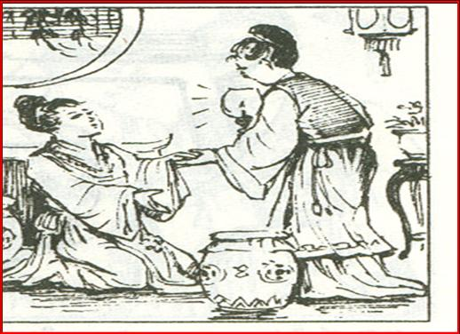
3. Mười bốn câu tiếp: Thúy Kiều trao kỉ vật cho em và dặn dò em.
Hàng loạt những từ nói về cái chết:
+ Hồn, nát thân bồ liễu, dạ đài, thác oan: nỗi đau đớn
tuyệt vọng và dự cảm tương lai bất hạnh của Kiều.
+ “Mất người ... thác oan”: Kiều vẽ ra viễn cảnh tương lai đối lập giữa một bên là cảnh sum vầy của Kim Trọng - Thúy Vân với một bên là linh hồn cô độc, bất hạnh của nàng. Vậy là dù có chết nàng vẫn không quên được mối tình với chàng Kim. Nói cách khác đó là một tình cảm bền chặt, thủy chung, mãnh liệt. Nàng ý thức ngày càng rõ hơn về bi kịch của mình nên đã chuyển từ đối thoại sang độc thoại nội tâm. Trong khi dự cảm về viễn cảnh tương lai mình phải chết oan, chết hận, hồn tả tơi bay vật vờ trong gió, ko siêu thoát được, nhưng vẫn mang nặng lời thề, Kiều như càng dần quên sự có mặt của em để độc thoại.

Slide 22
Kiều tự độc thoại nội tâm của mình như thế nào ở đoạn kết?

Slide 23

4. Mười câu cuối : Tâm trạng đau đớn của Thúy Kiều sau khi trao duyên cho em
- Ý thức về hiện tại: Bây giờ
+ Trâm gãy bình tan.
+ Phận bạc như vôi.
+ Nước chảy, hoa trôi.
=> Những thành ngữ chỉ sự tan vỡ, dở dang, bạc bẽo, trôi nổi của tình duyên và số phận con người.

Slide 24
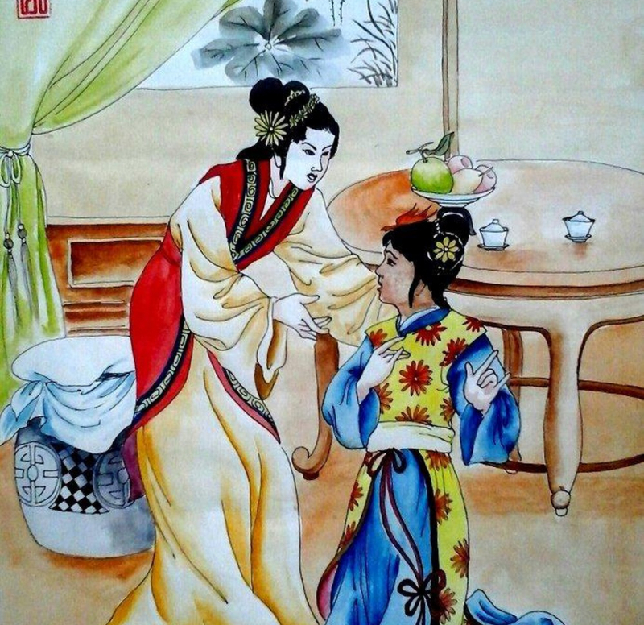
4. Mười câu cuối : Tâm trạng đau đớn của Thúy Kiều sau khi trao duyên cho em
- Hàng loạt các câu cảm thán:
+ Tình yêu mãnh liệt: sự chia biệt vĩnh viễn.
+ Nỗi đau đớn, tuyệt vọng đến mê sảng.
- “Người mệnh bạc”(phần trên): người phụ bạc.
- “Lạy” (lạy tình quân):
+ Tạ lỗi.
+ Vĩnh biệt.

Slide 25
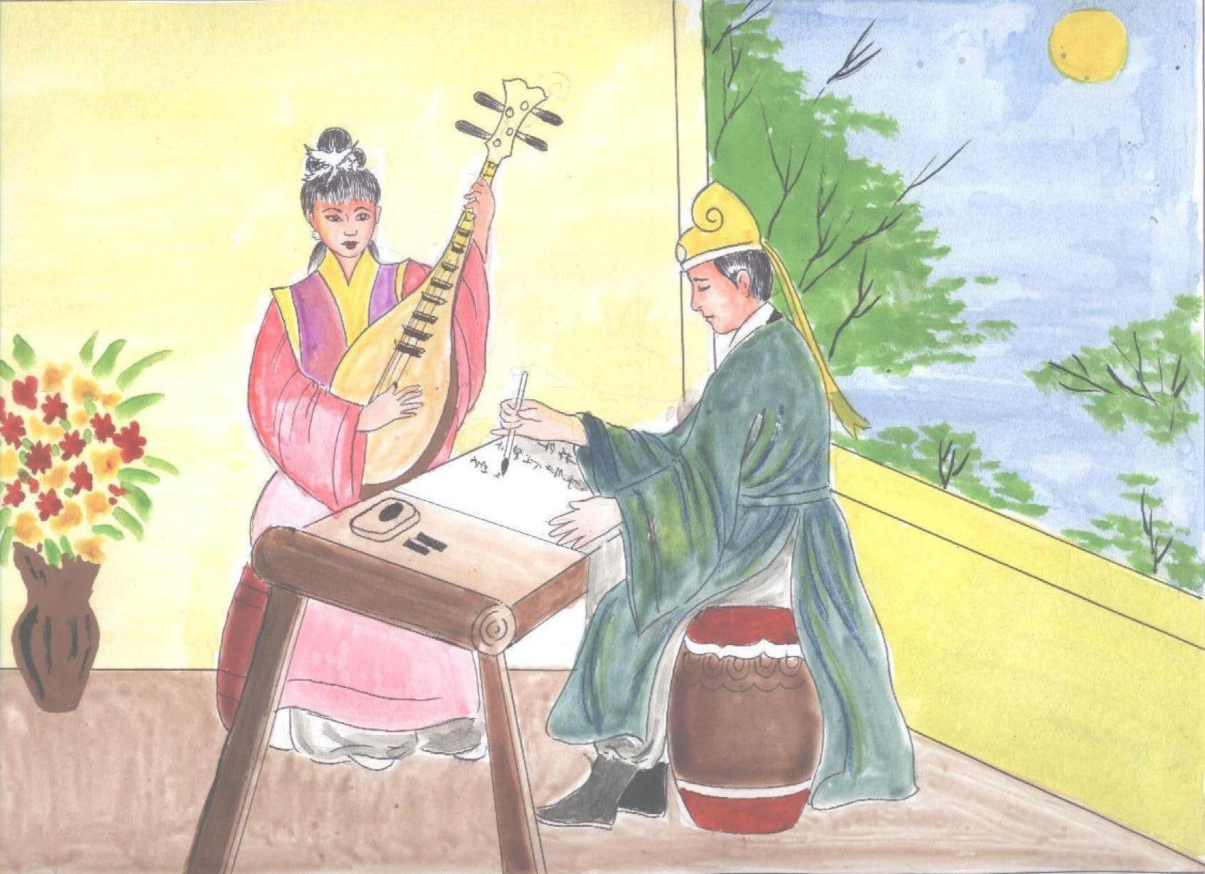
4. Mười câu cuối :
Tâm trạng đau đớn của Thúy Kiều sau khi trao duyên cho em
- Hai lần gọi tên Kim Trọng: tức tưởi, nghẹn ngào, đau đớn đến mê sảng.
Kiều quên đi nỗi đau của mình mà nghĩ nhiều đến người khác, đức hi sinh cao quý.
10 câu cuối, Kiều chuyển hẳn sang độc thoại nội tâm mang tính chất đối thoại với người vắng mặt (Kim Trọng). Hàng loạt các câu cảm thán gợi tình yêu mãnh liệt nhưng sự chia biệt là vĩnh viễn. Bi kịch càng lên cao, Kiều càng đau đớn, tuyệt vọng đến mê sảng, quên cả ý tứ để chuyển sang nói với người vắng mặt là chàng Kim.

Slide 26
III. TỔNG KẾT
? Từ phần khám phá văn bản, em hãy nêu khái quát nội dung và nghệ thuật của đoạn trích “Trao duyên” ?

Slide 27
III. Tổng kết
Trao Duyên
1. Nội dung
2. Nghệ thuật
- Qua đoạn trích “Trao duyên”, tác giả Nguyễn Du đã khắc họa được bi kịch tình yêu, cùng với thân phận bất hạnh cũng như nhân cách cao đẹp của Thúy Kiều.
Nghệ thuật khắc họa nội tâm nhân vật.
Sử dụng hình ảnh tượng trưng, ước lệ…
Sử dụng thành công ngôn ngữ, thể thơ của dân tộc.

Slide 28
LUYỆN TẬP
Viết đoạn văn (khoảng 150 chữ) nêu cảm nhận của em về nhân vật Thuý Kiều qua đoạn trích “Trao duyên”.

Slide 29
LUYỆN TẬP
Viết đoạn văn (khoảng 150 chữ) nêu cảm nhận của em về nhân vật Thuý Kiều qua đoạn trích “Trao duyên”.
Bài tham khảo:
“Trao duyên” là một trong những đoạn trích tiêu biểu của “Truyện Kiều” đã thành công trong việc khắc họa tâm lý của nhân vật Thúy Kiều và tái hiện lại cuộc tình bi kịch của cô. Thúy Kiều là một cô gái xinh đẹp, không thể theo đuổi tình yêu của mình và phải hy sinh hạnh phúc của mình vì gia đình. Tình yêu giữa cô và Kim Trọng đẹp đẽ, họ có nhiều kỉ niệm đẹp cùng nhau, hẹn thề, trao tín vật. Nhưng cuộc đời luôn có những điều khó lường, và vì hi sinh cho gia đình, Thúy Kiều buộc phải gả cho Mã Giám Sinh. Nàng đau đớn và khóc than, nhưng vẫn trao tín vật và thuyết phục em gái mình thay mình đến với Kim Trọng. Qua đoạn “Trao duyên”, ta có thể cảm nhận được vẻ đẹp của Thúy Kiều - một người con gái tài năng, hiếu thảo, giàu tình cảm và chung thủy, nhưng cuộc đời lại trớ trêu và không công bằng với cô.

Slide 30
VẬN DỤNG,
MỞ RỘNG
Liên hệ đoạn trích với cuộc sống, nếu em là nhân vật Thúy Kiều ở thời đại ngày nay, đứng trước cảnh gia biến, em có xử lí giống Thúy Kiều không? Tại sao? Là nữ sinh thời 4.0, em học được ở Thúy Kiều điều gì?

Slide 31
Chúc các em học tập tốt!
Please keep this slide for attribution

